Slide 1
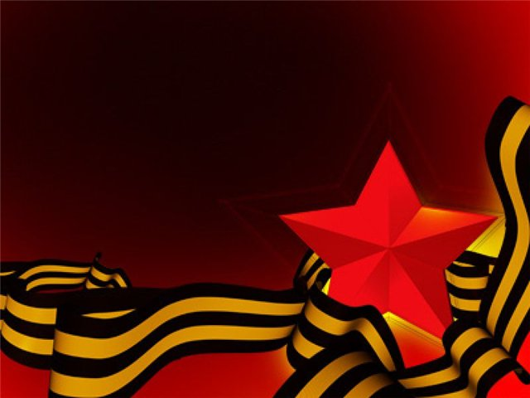
И помнит мир
спасенный…

Slide 3
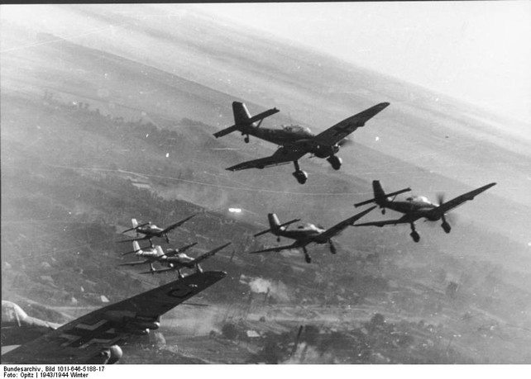

Slide 5
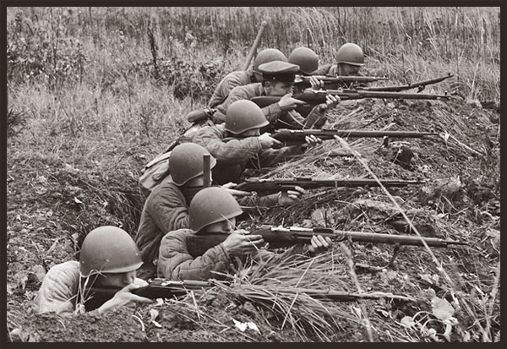
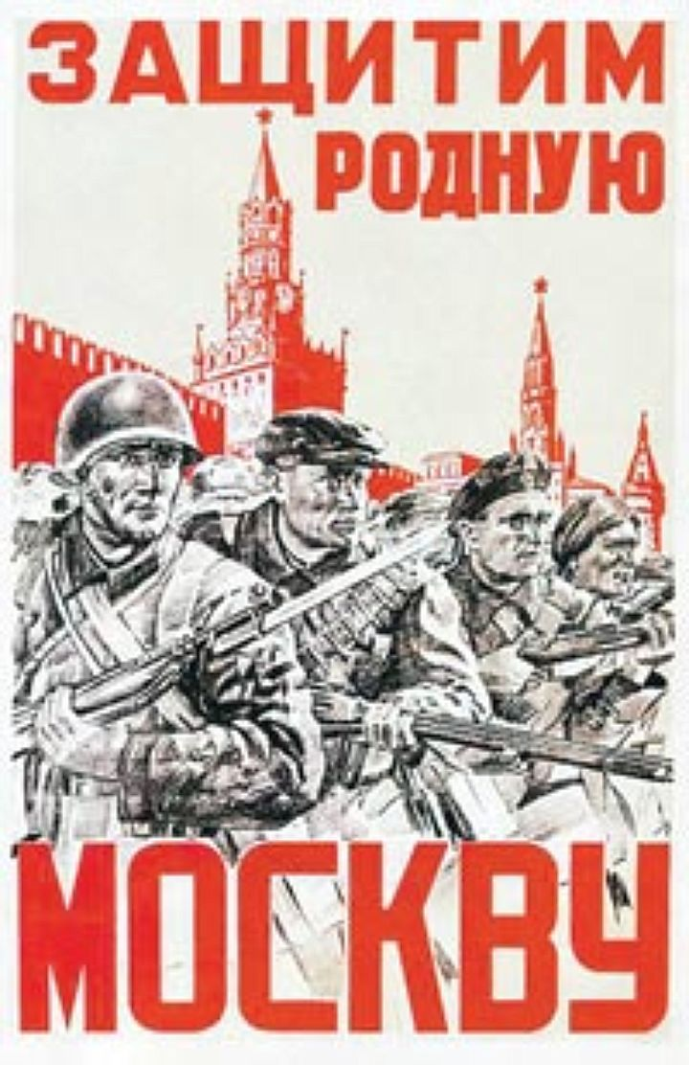
Битва за Москву
(30 сентября 1941-20 апреля 1942 гг.)

Slide 6
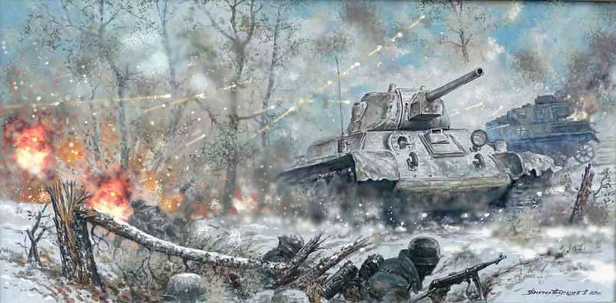
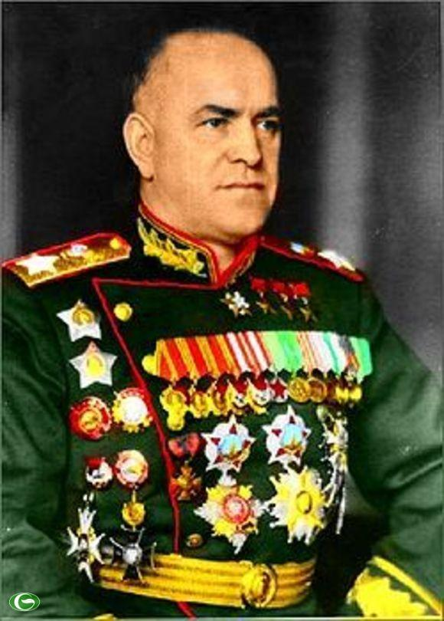
Командующий Западным фронтом – генерал Г. К. Жуков

Slide 8
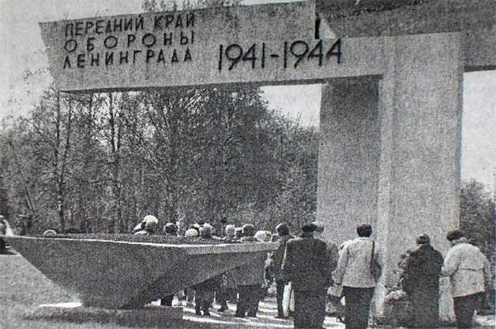
Героическая оборона Ленинграда

Slide 9
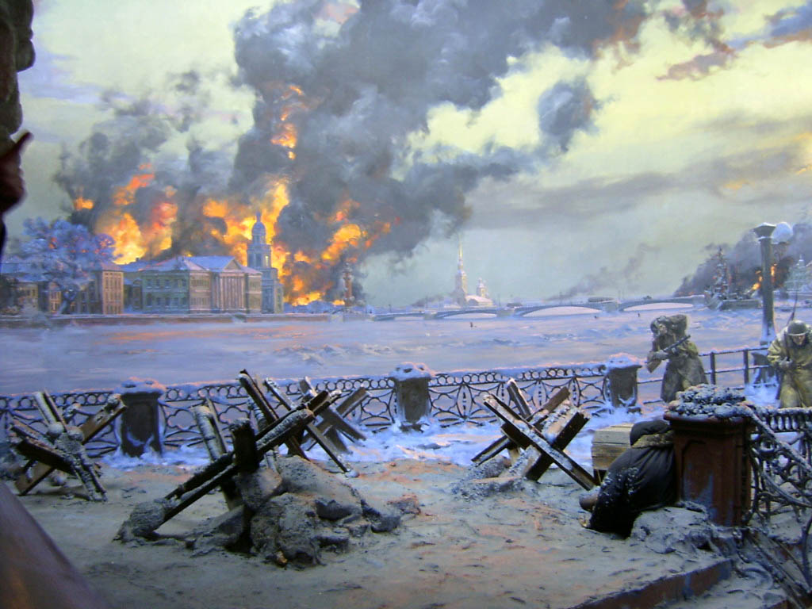

Slide 10
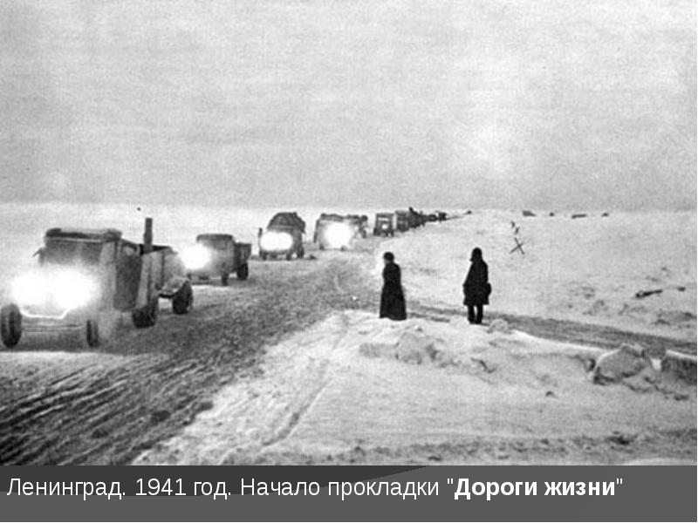

Slide 11
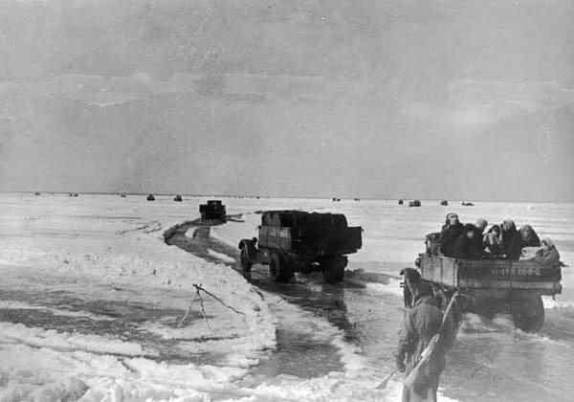

Slide 14
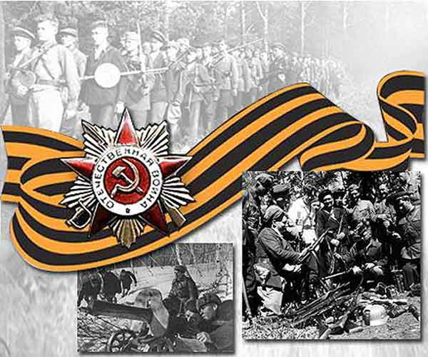

Slide 16
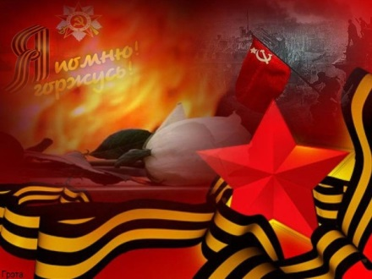
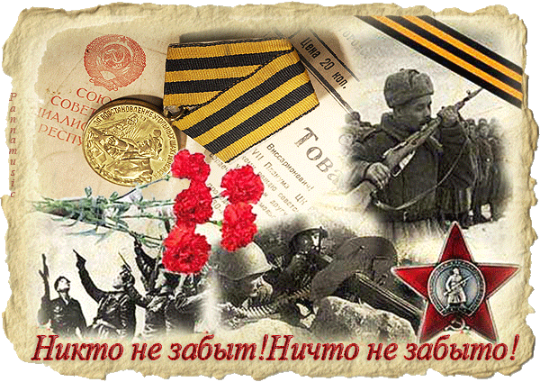

Slide 17
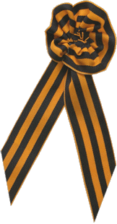
Спасибо за внимание!
Презентацию выполнил:
Ученик 2 “А” класса
Гимназии № 1619
г. Москвы
Золотов Артём
Классный руководитель:
Матросова
Лидия Викторовна

